Slide 1
HASTANELER VE OLAĞAN DIŞI DURUMLAR

Slide 2
HAP’ın Ortaya Çıkışı
1980 yılında ABD’de yerel, bölgesel ve federal düzeyde her türlü afete karşı ortak kullanılabilecek bir sistemin çalışmaları başladı (FIRESCOPE).
Incident Command System adını aldı ve ülke çapında itfaiye teşkilatlarınca, sonraları sivil ve özel kuruluşlarca da kullanılmaya başlandı.
1987’de Hospital Emergency Incident Command System – HEICS
1991 ve 1992’de revizyon
1997’de son halini aldı.

Slide 3
Neden Hastane Afet Planı (HAP)?
Hastaneler için afet?
Hastanelerin afetlerdeki kritik rolü
HAP; afet sırasında süratle olaya müdahale eden, belirli bir sistem içinde olaya yaklaşan, müdahale eden kişilerin görev tanımlarının açık ve net biçimde yapıldığı, düzenli kayıtların büyük önem taşıdığı ve her alanda ortak dilin kullanıldığı afetle mücadele sistemidir.
Olağandışı durum

Slide 4
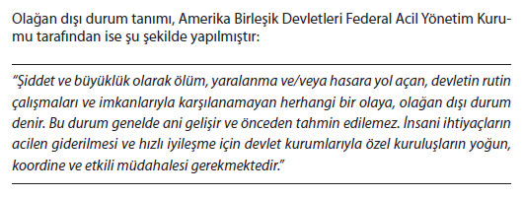
Olağan Dışı Durumlar

Slide 5
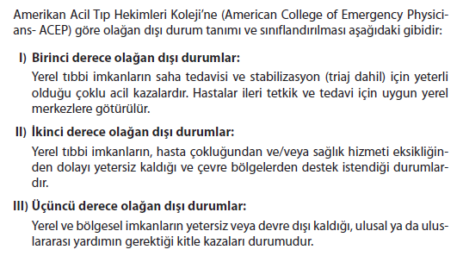
Olağan Dışı Durumlar

Slide 6
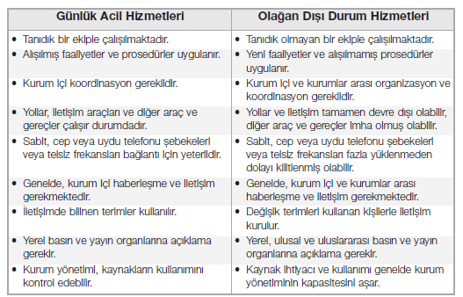
Olağan Dışı Durumların Farkı

Slide 7
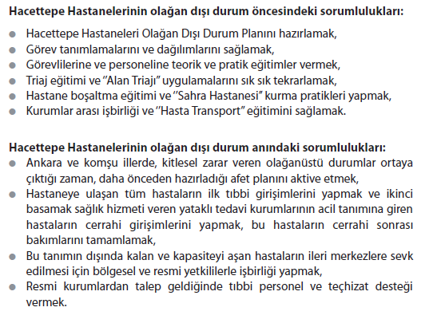
Örnek:

Slide 8
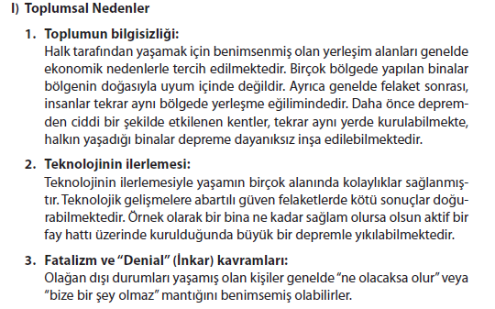
Olağan Dışı Durumlara Karşı Hazırlıklı Olmaya İsteksizlik

Slide 9
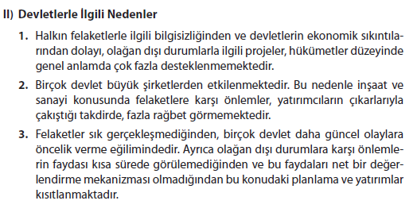
Olağan Dışı Durumlara Karşı Hazırlıklı Olmaya İsteksizlik

Slide 10
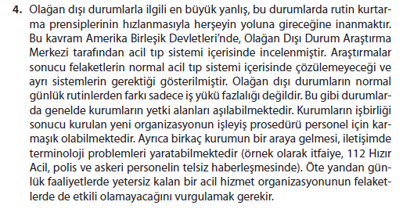
Olağan Dışı Durumlara Karşı Hazırlıklı Olmaya İsteksizlik

Slide 11
Olağan Dışı Durum Planlarının Özellikleri

Slide 12
Kaynaklar Hacettepe Üniversitesi Hastaneleri Afet Planı

